Slide 1
2024-1 스크립트 언어 Term Project 담담교수 : 김영식

Slide 2

텀프로젝트 개요
목적
파이썬 모듈과 다양한 OpenAPI(국가공공데이터, 다음, 구글, 네이버), 구글 앱엔진 등을 활용한 응용 프로그램 개발
Requirement
1인 ~ 2인 팀 구성
도서관리 프로그램처럼 기능 5가지 이상 구현 (검색, 지도연동, 이미지, 멀티미디어, 그래프, 갱신, Gmail 등)
OpenAPI(국가공공데이터, 다음, 구글, 네이버) 실시간 연동
tkinter GUI 환경 (TicTacToe, 사목게임, HangMan, Yahtzee, BlackJack, Texas Holdem Poker, 도리짓고땡 게임 시연)
텔레그램 봇 연동
C/C++ 함수 혹은 라이브러리 연동
distutils 모듈을 활용한 개발 패키지 배포 파일 작성 및 GitHub 업로드
8주 작업 계획, 3번 발표 (기획, 중간시연, 최종시연), youtube 활용
GitHub 소스 및 자료 업로드 (커밋 히스토리 성적 반영)

Slide 3
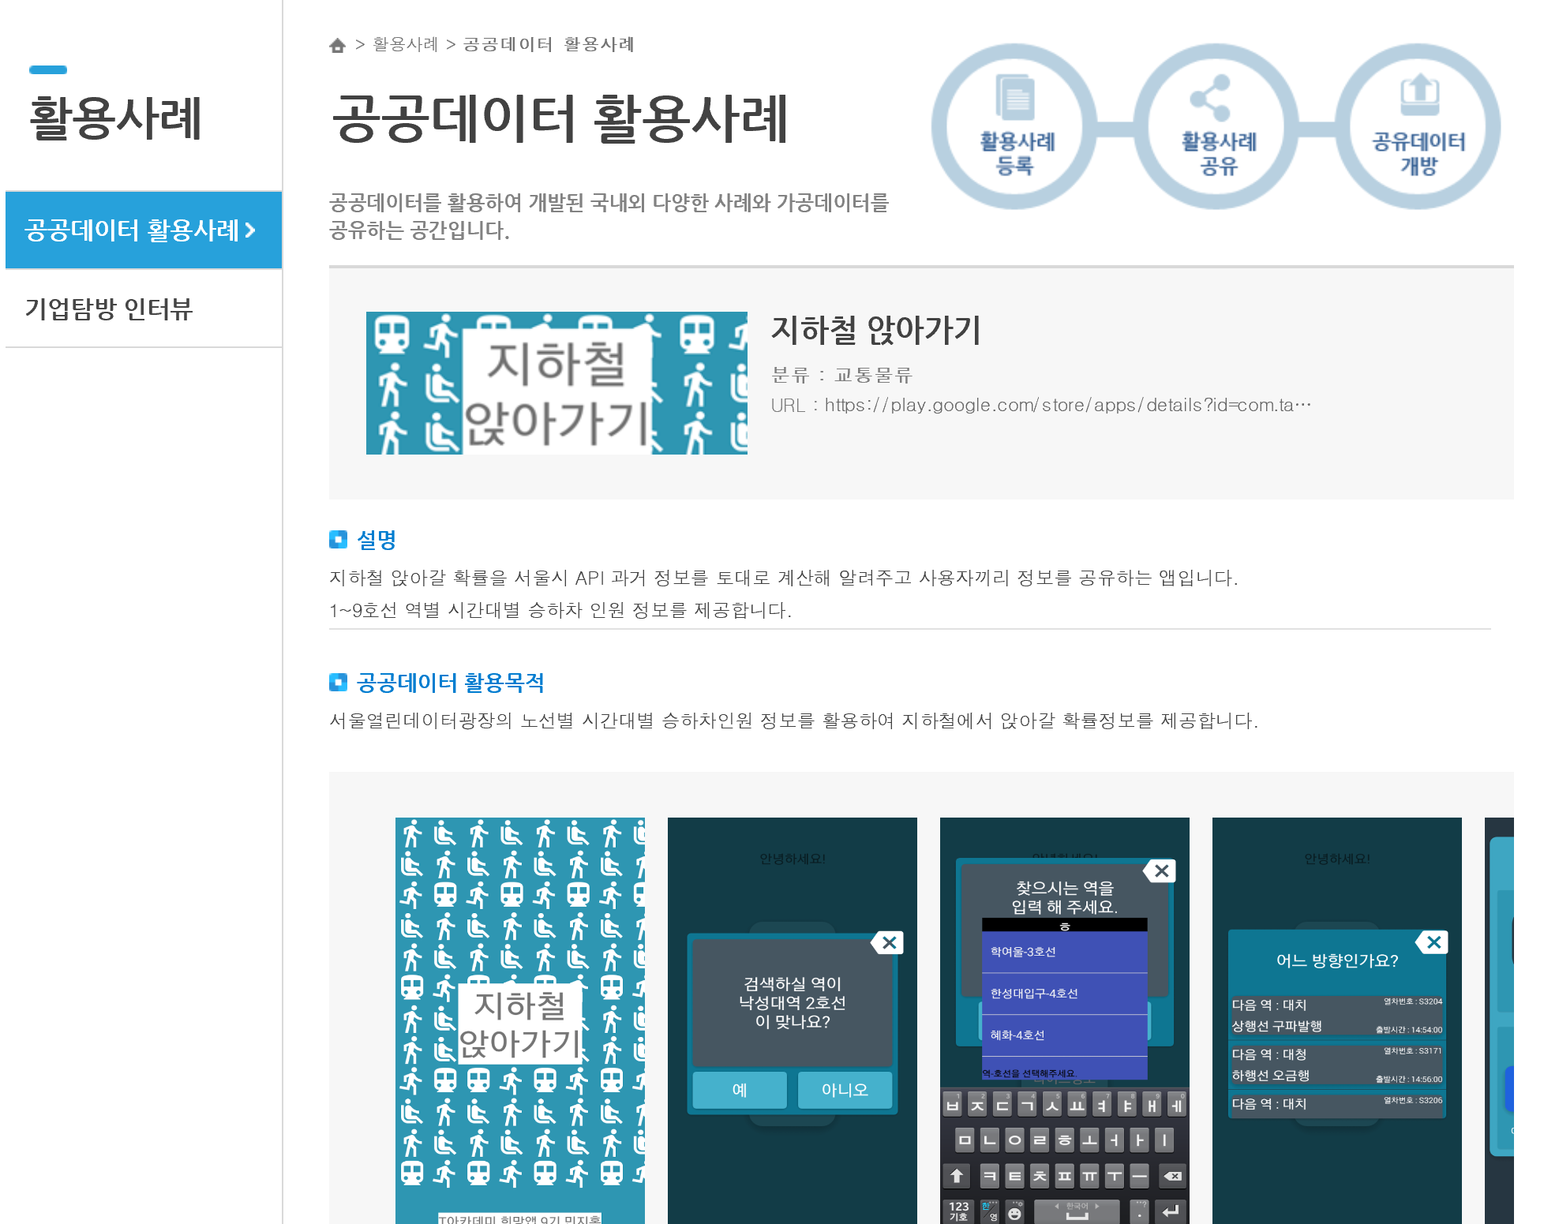
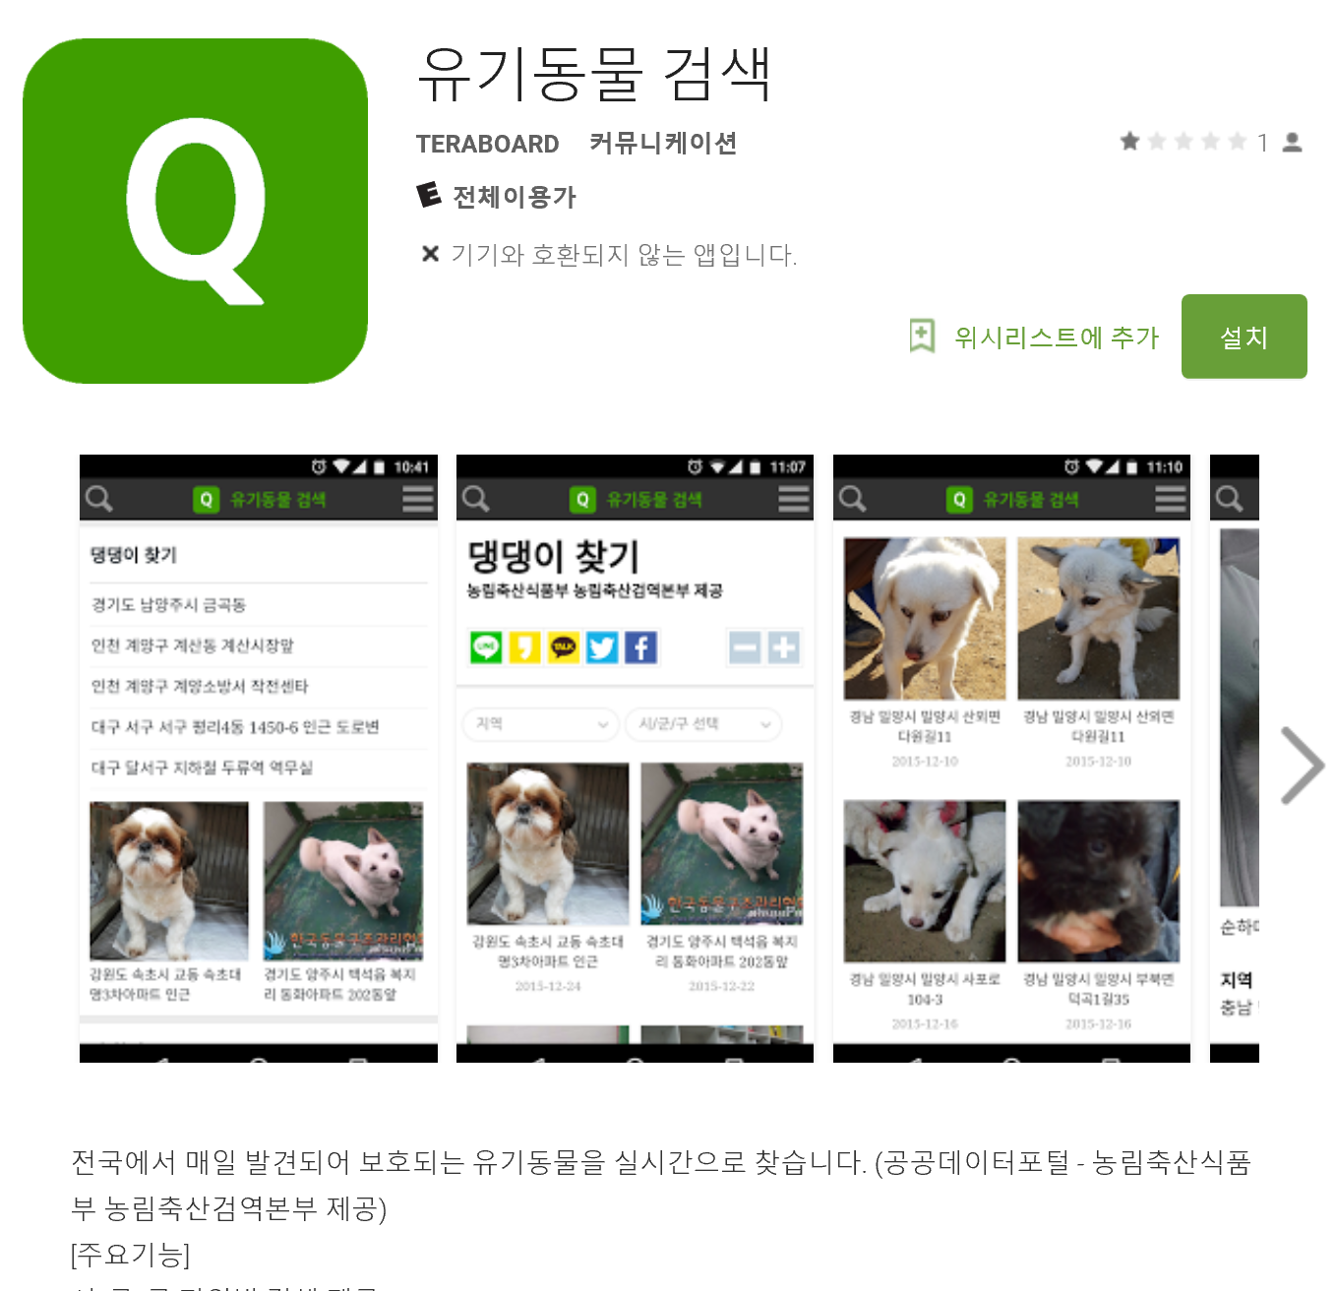
Term Project 주제 선정
주제 : 국가공공데이터 포털(www.data.go.kr) 활용 사례 참조

Slide 4
Term Project 주차별 계획 – 국회의원 의정활동 정보제공
주차 | 계획 | 세부 계획 | 시행
1주 (4.22~4.28) | 파이썬 모듈, OpenAPI 조사 응용 앱 개발 예시 조사 | Xml 모듈 조사 완료 국가공공데이터 포털 활용사례조사
2주 (4.29~5.05) | 상세 기능, 구현 방법, 역할 분담 등 | 국회의원 정보 및 의정 활동 통계 정보 제공, youtube 기획 발표
3주 (5.06~5.12) | OpenAPI 연동 구현 | 국가공공데이터포털 OpenAPI 활용
4주 (5.13~5.19) | 기획발표, 다양한 검색 기능 구현 | 의원 검색 (이름, 정당, 지역구, 당선 회수 ) 정보 제공, 의원 일정 검색
5주 (5.20~5.26) | tkinter GUI 구현 | Youtube 활용 중간 시연 발표 TicTacToe, 사목게임, HangMan, Yahtzee, BlackJack, Texas Holdem Poker, 도리짓고땡
6주 (5.27~6.02) | 중간 시연 발표 다양한 통계 기능 구현 | 의원별, 지역별, 당선 회수 별 의정 활동 통계 작성 추출
7주 (6.03~6.09) | 데이터베이스, 지도 연동, 사진, 멀티미디어 구현 | 데이터베이스, 지도, 사진, 멀티미디어, 그래프 등 추가 기능 구현
8주 (6.10~6.16) | C/C++연동,배포파일작성 최종구현 발표 | C/C++연동, distutils 모듈 활용 배포파일, Youtube 활용 최종 시연 발표

Slide 5
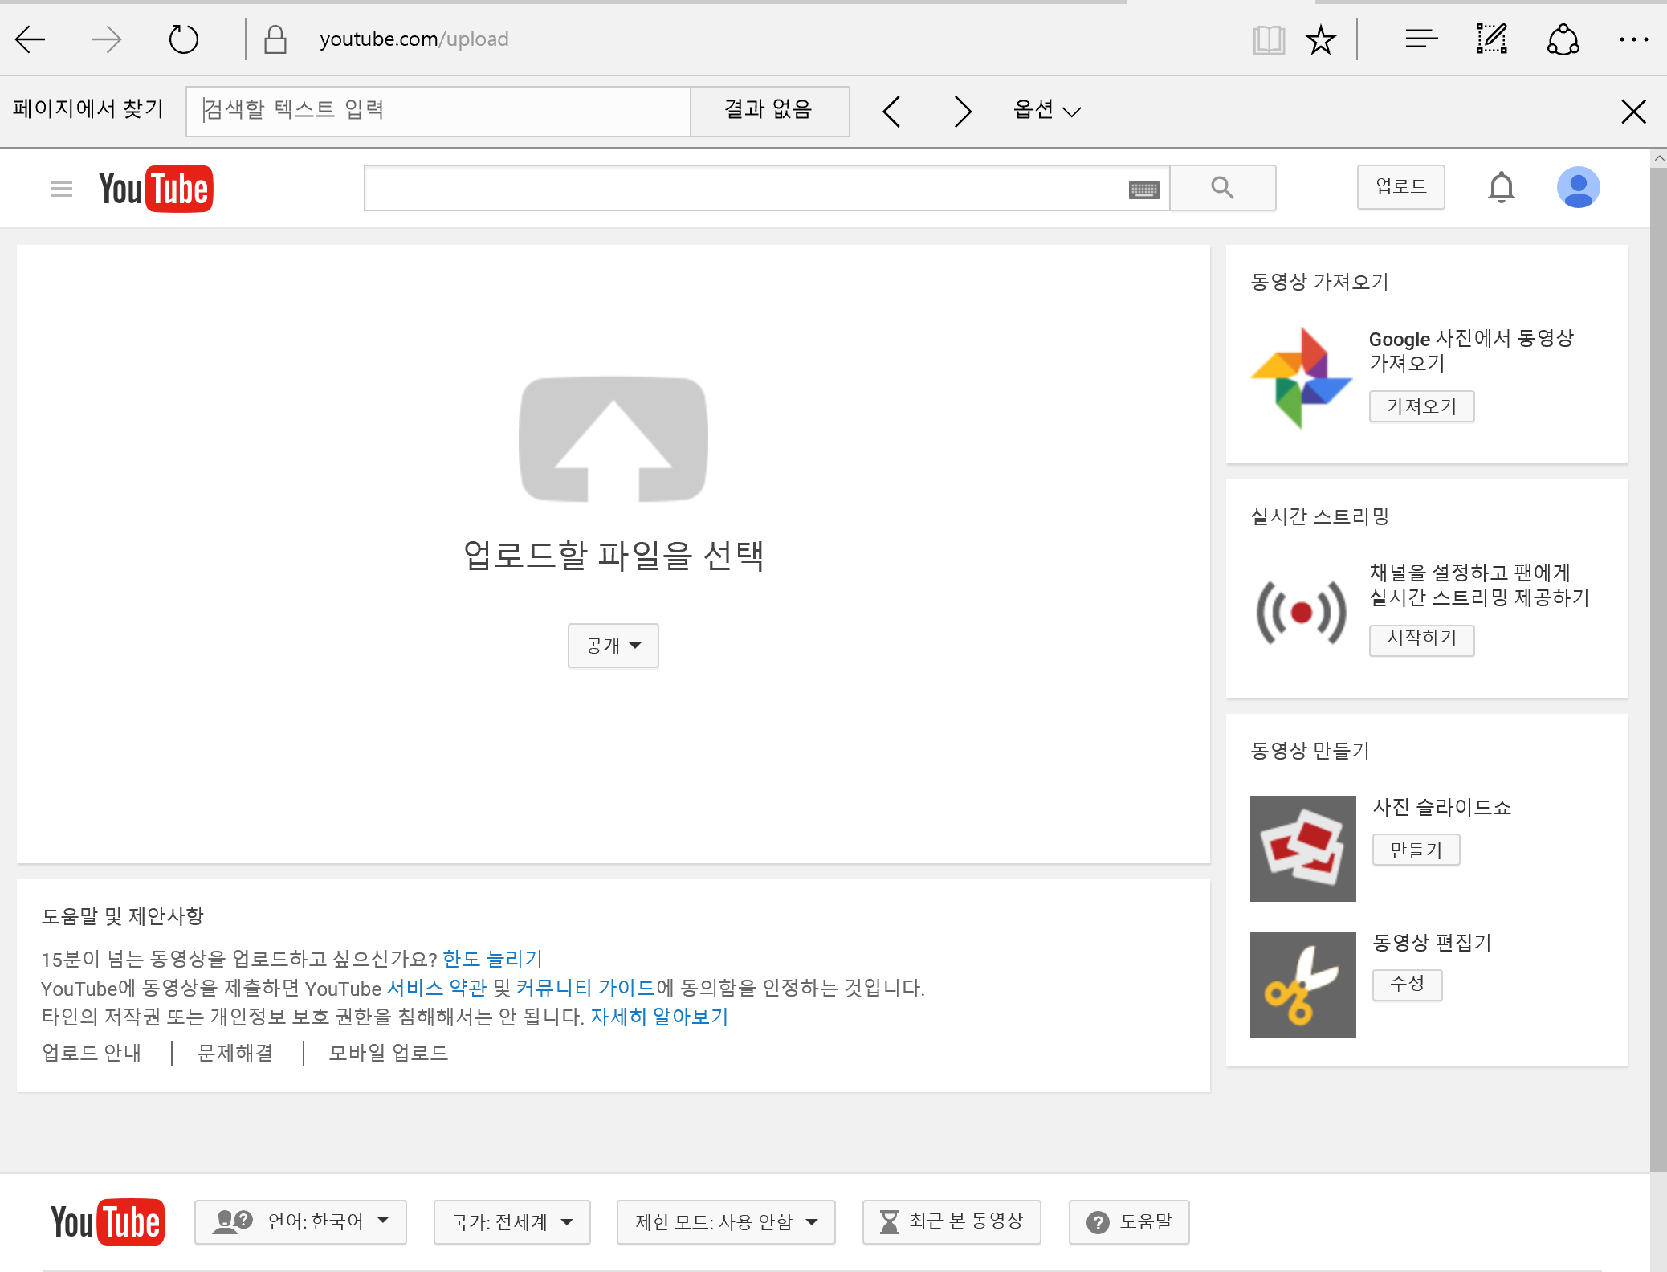
youtube 발표 동영상 업로드
youtube.com/upload 구글 계정으로 로그인 후 업로드
기획발표(팀원 얼굴이 나오게 제작), 중간발표, 최종발표
각 5분이내 동영상,
동영상 제목은 “TU Korea Game 2024-1 스크립트언어-학번-XX발표”

Slide 6
GitHub 업로드
완전 초보를 위한 깃허브
https://nolboo.github.io/blog/2013/10/06/github-for-beginner
깃이 뭐지?
깃허브의 심장에서 작동되는 소프트웨어인 깃(Git: 재수없고 멍청한 놈, 자식)을 만든 유명한 소프트웨어 개발자 리누스 토발즈에 감사한다. 깃은 프로젝트의 어떤 부분도 겹쳐쓰지 않게 프로젝트의 변경을 관리하는 버전관리 소프트웨어이다.

Slide 7
GitHub 업로드
커맨트 라인(Command Line): 깃 명령어를 입력할 때 사용하는 컴퓨터 프로그램. 맥에선 터미널이라고 한다. PC에선 기본적인 프로그램이 아니어서 처음엔 깃을 다운로드해야 한다(다음 섹션에서 다룰 것이다). 두 경우 모두 마우스를 사용하는 것이 아닌 프롬프트로 알려진 텍스트 기반 명령어를 입력한다.
저장소(Repository): 프로젝트가 거주(live)할 수 있는 디렉토리나 저장 공간. 깃허브 사용자는 종종 “repo”로 줄여서 사용한다. 당신의 컴퓨터 안의 로컬 폴더가 될 수도 있고, 깃허브나 다른 온라인 호스트의 저장 공간이 될 수도 있다. 저장소 안에 코드 화일, 텍스트 화일, 이미지 화일을 저장하고, 이름붙일 수 있다.
버전관리(Version Control): 기본적으로, 깃이 서비스되도록 고안된 목적. MS 워드 작업할 때, 저장하면 이전 화일 위에 겹쳐쓰거나 여러 버전으로 나누어 저장한다. 깃을 사용하면 그럴 필요가 없다. 프로젝트 히스토리의 모든 시점의 “스냅샷”을 유지하므로, 결코 잃어버리거나 겹쳐쓰지 않을 수 있다.
커밋(Commit): 깃에게 파워를 주는 명령이다. 커밋하면, 그 시점의 당신의 저장소의 “스냅샷”을 찍어, 프로젝트를 이전의 어떠한 상태로든 재평가하거나 복원할 수 있는 체크포인트를 가질 수 있다.
브랜치(Branch): 여러 명이 하나의 프로젝트에서 깃 없이 작업하는 것이 얼마나 혼란스러울 것인가? 일반적으로, 작업자들은 메인 프로젝트의 브랜치를 따와서(branch off), 자신이 변경하고 싶은 자신만의 버전을 만든다. 작업4을 끝낸 후, 프로젝트의 메인 디렉토리인 “master”에 브랜치를 다시 “Merge”한다.

Slide 8
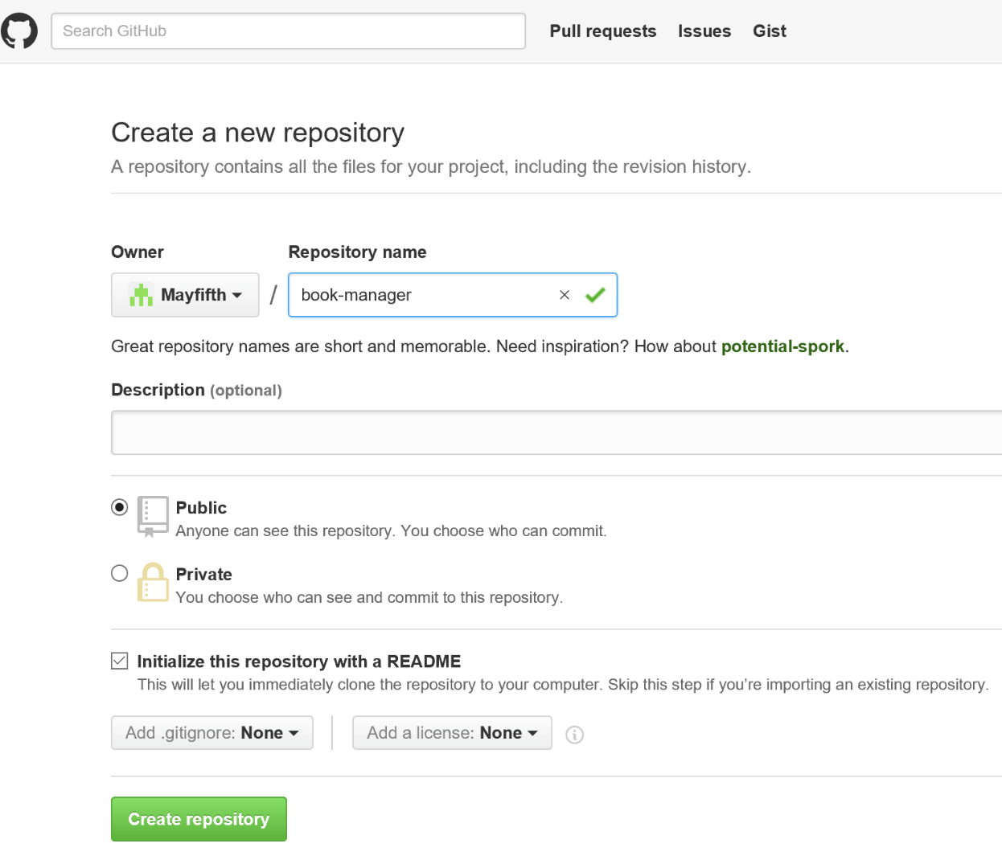
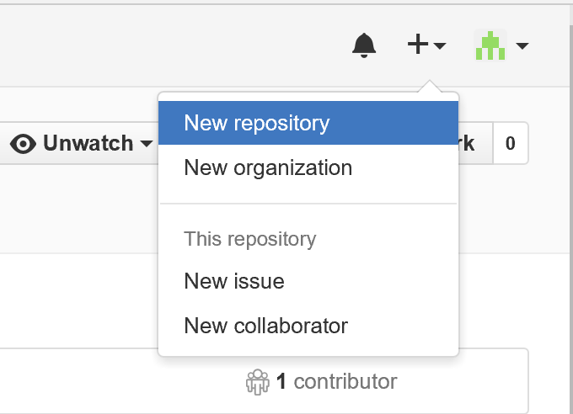
GitHub 업로드
1단계 github.com 가입하고 온라인 저장소 repository 생성

Slide 9
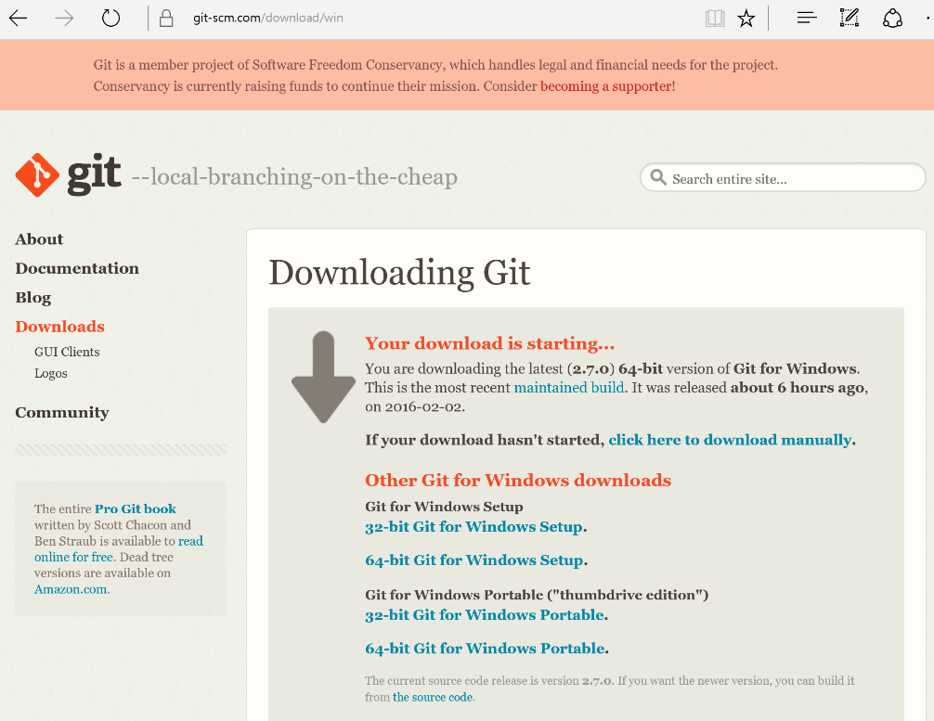
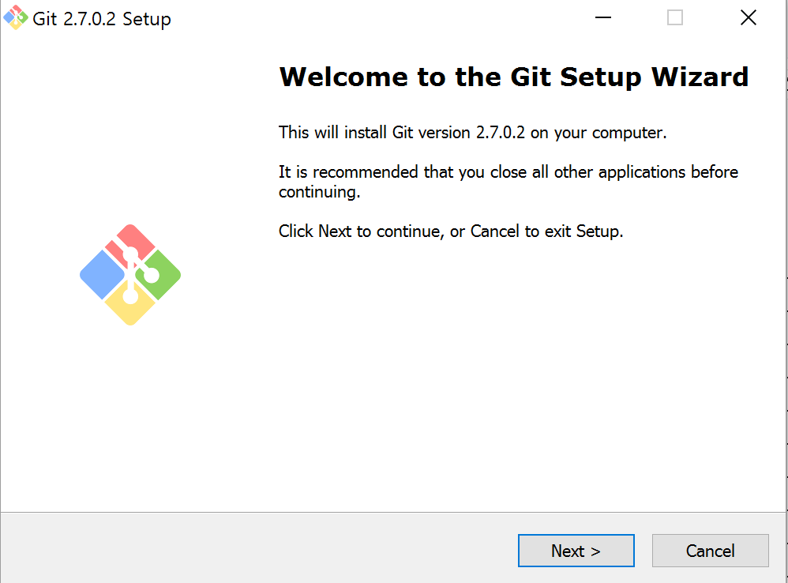
GitHub 업로드
2단계 Git-2.7.0.2-64-bit.exe다운로드 및 인스톨 (https://git-scm.com/download/win)

Slide 10
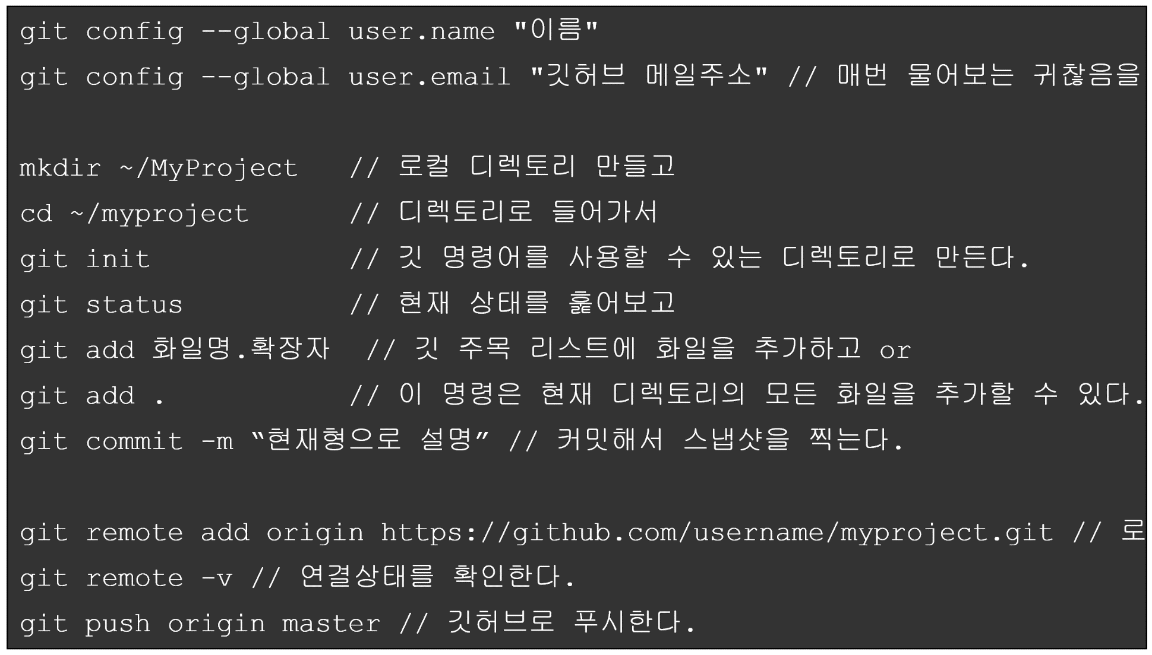
GitHub 업로드
3단계 Git-CMD 실행 후 로컬 저장소 (도서관리프로그램 폴더) commit & push

Slide 11
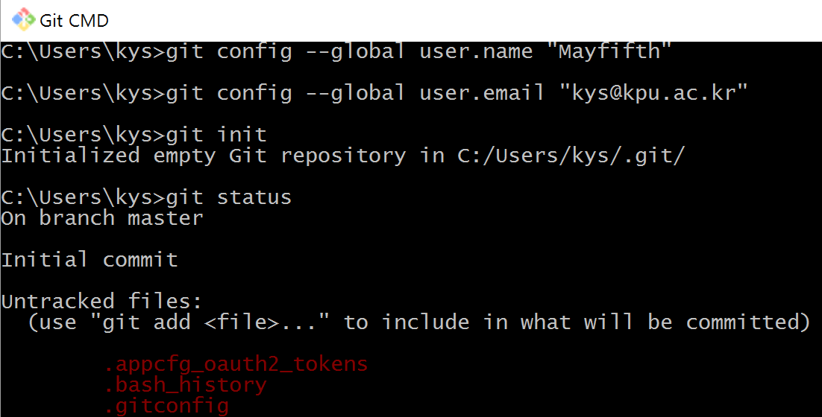
GitHub 업로드
흔히 하는 예러
타이핑 에러, V3 방화벽 차단, 너무 많은 파일과 디렉터리 커밋
해결 : rmdir .git /S (.git 디렉터리 삭제한 후 처음 부터 다시 실행)
[rejected] master -> master (fetch first) 에러
해결1 : git pull 실행 후 git push origin master 실행
해결2 : git push origin master –f (강제로 실행)

Slide 12
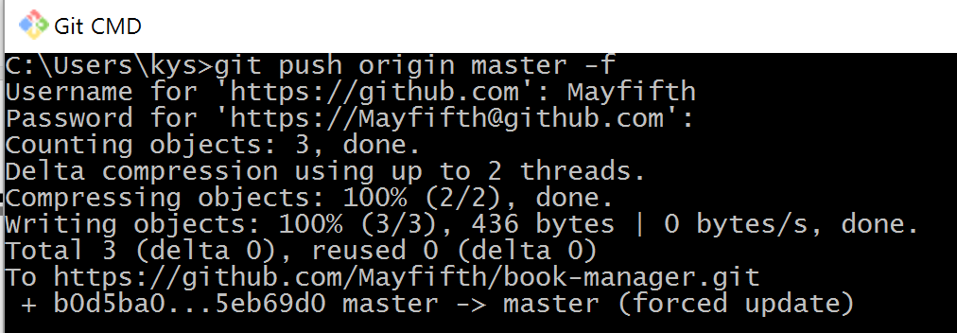
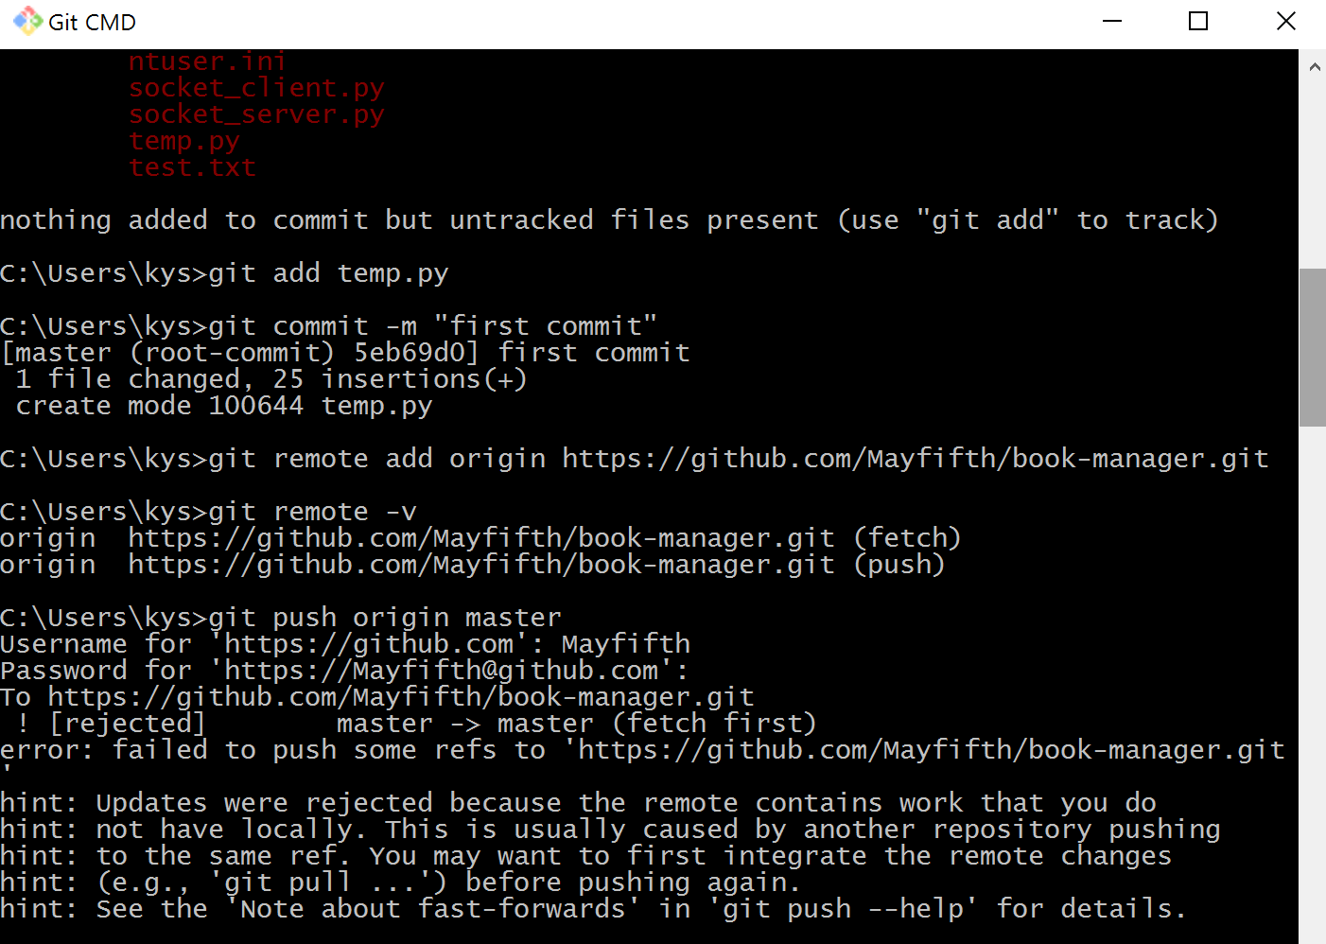
GitHub 업로드

Slide 13
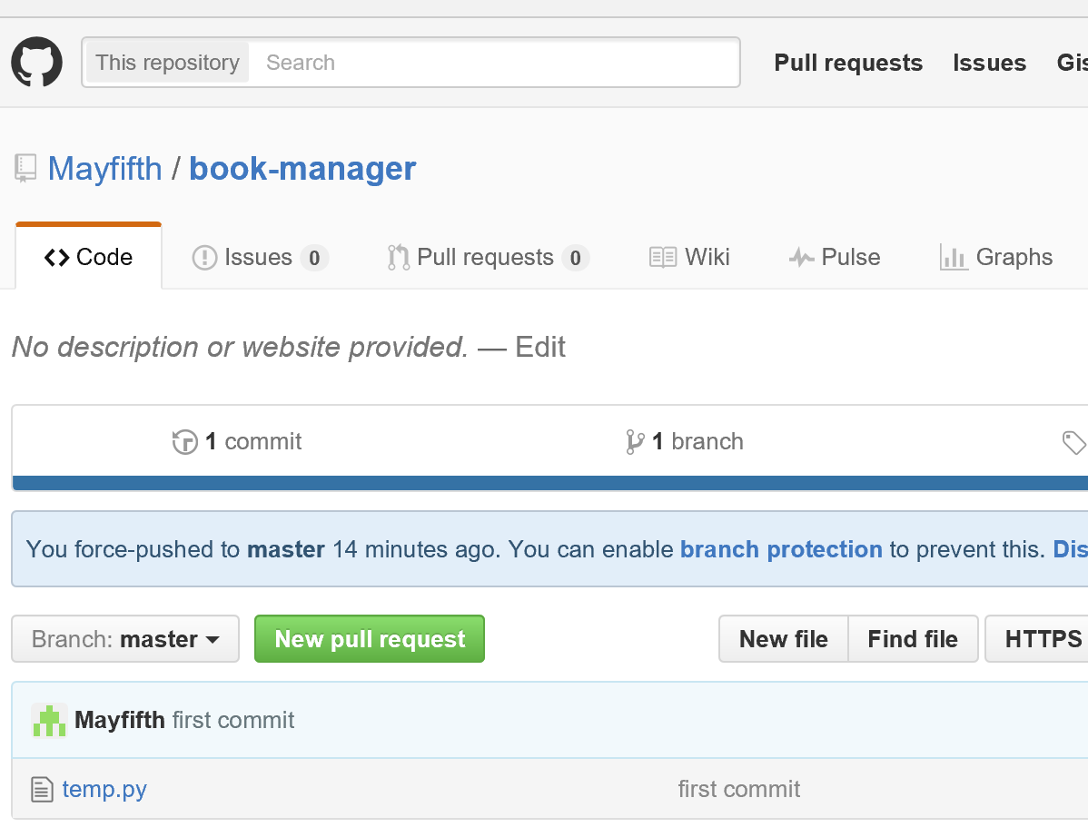
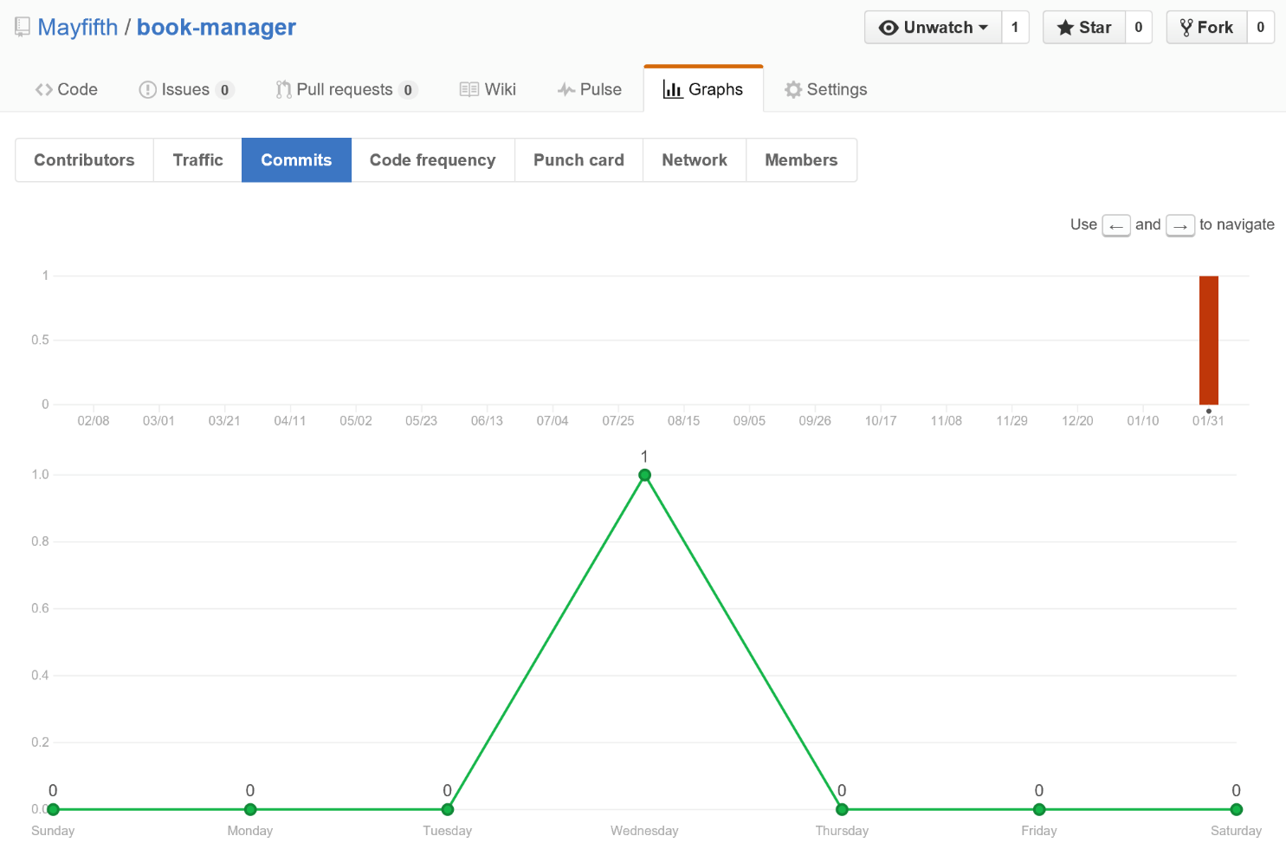
GitHub 업로드

Slide 14
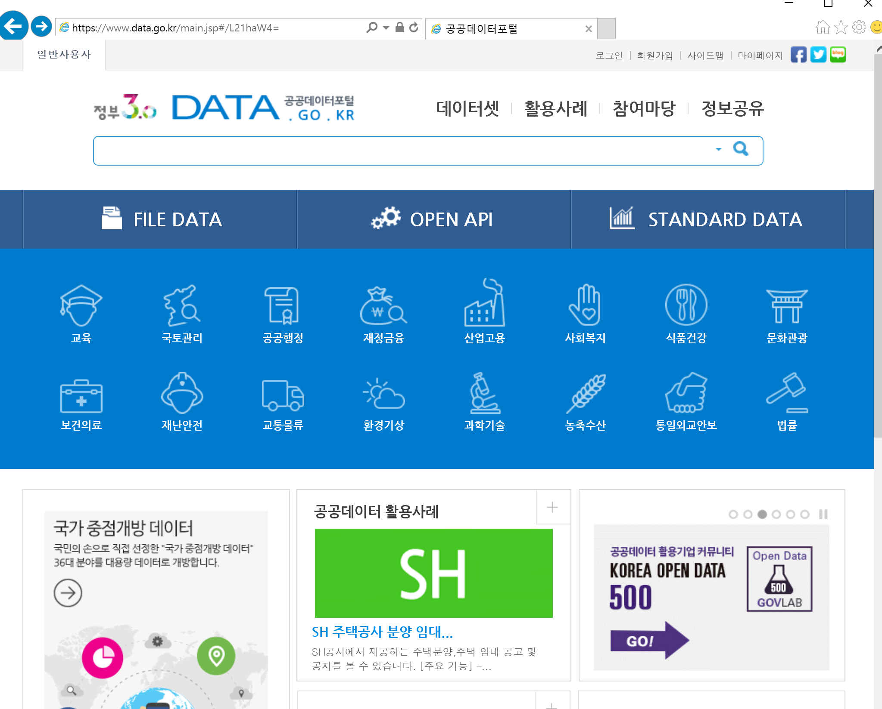
국가 공공 데이터 포털 (http://www.data.go.kr)
공공데이터 OpenAPI 국회입법정보
국회 의원정보, 회의록, 의사일정, 국회의원 정보 등 입법관련 정보를 민간 및 공공기관에서 활용할 수 있도록 표준화 방식으로 개방한 공유 서비스

Slide 15
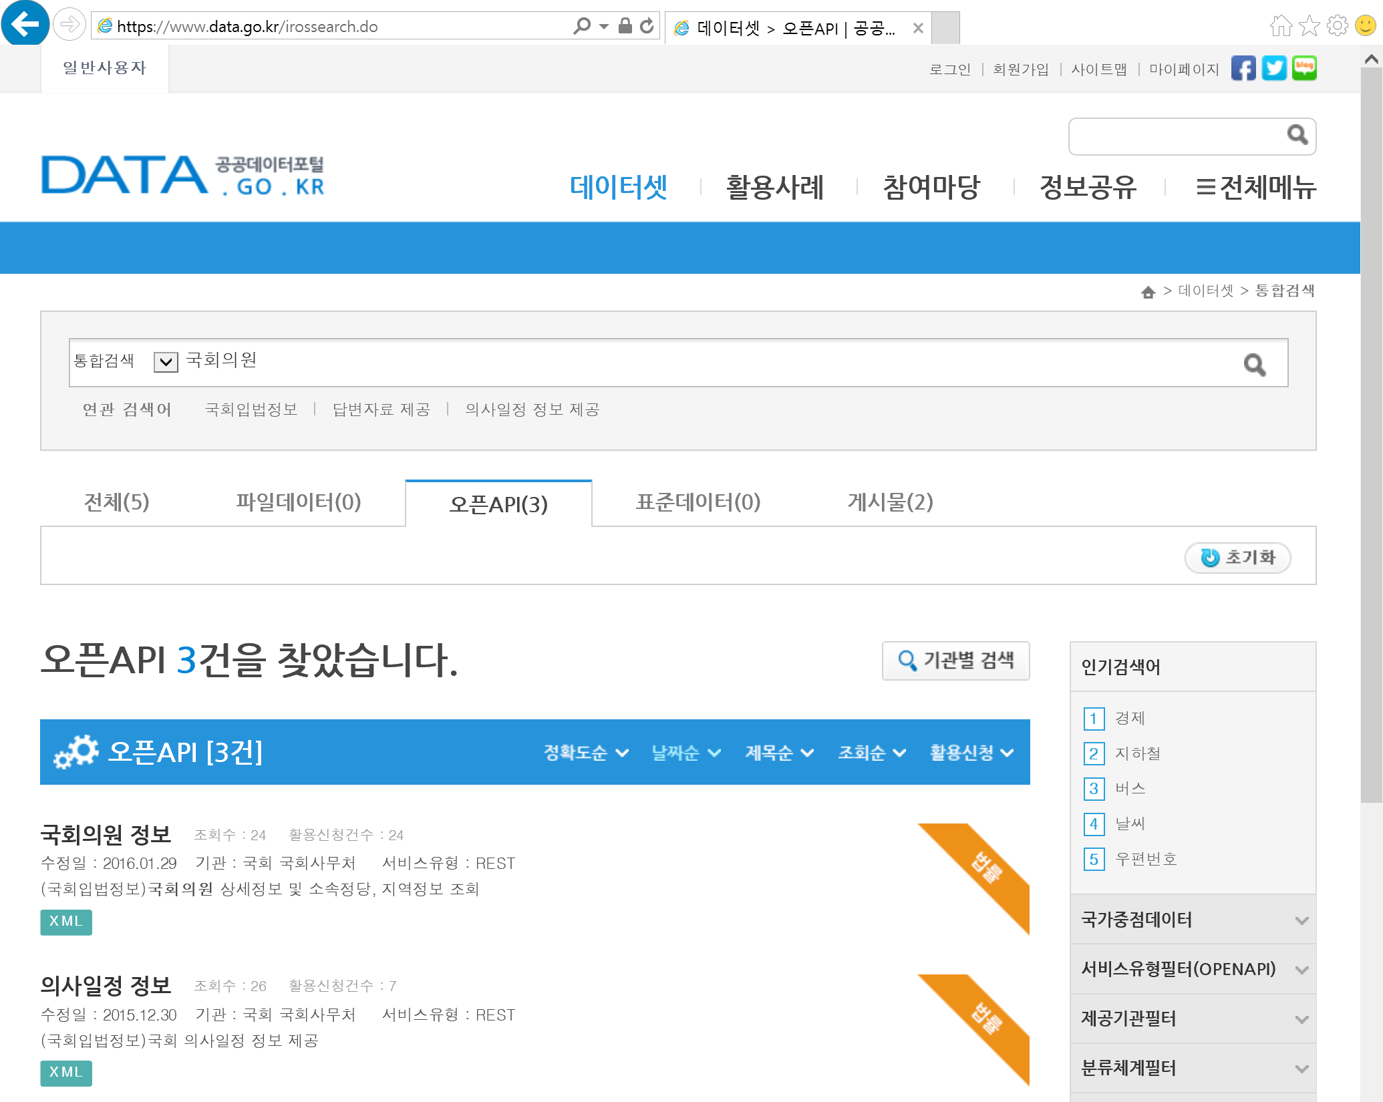
국가 공공 데이터 포털 (http://www.data.go.kr)
OpenAPI 통합검색

Slide 16
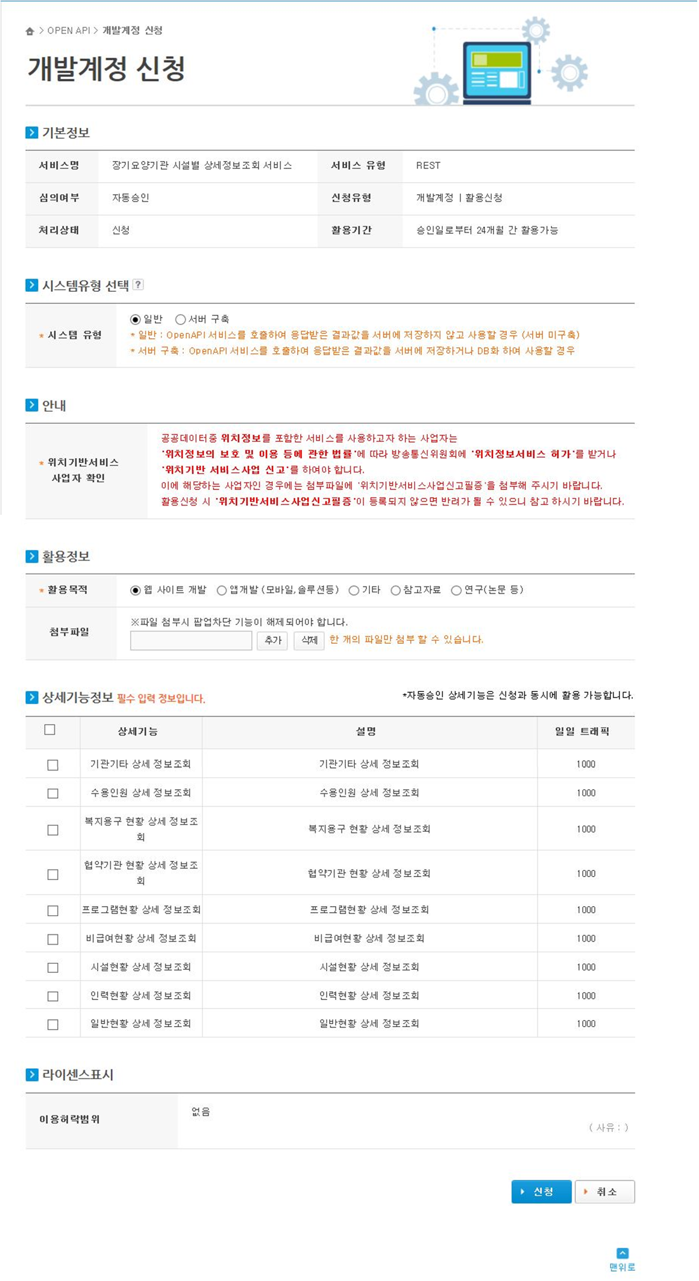
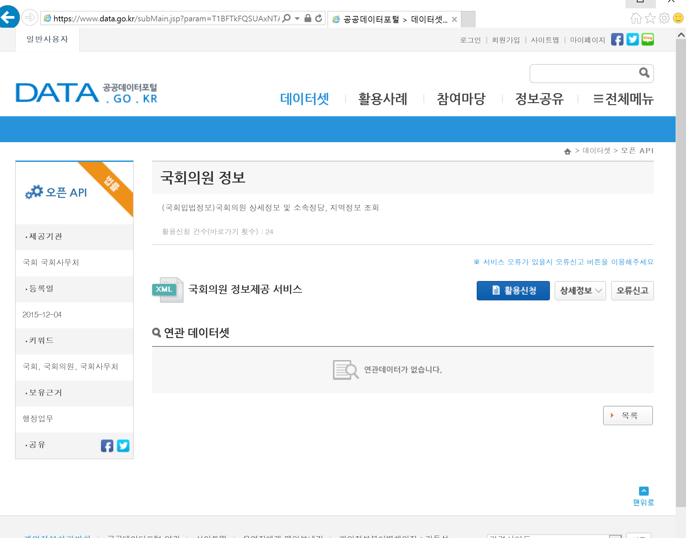
국가 공공 데이터 포털 (http://www.data.go.kr)
활용 신청

Slide 17
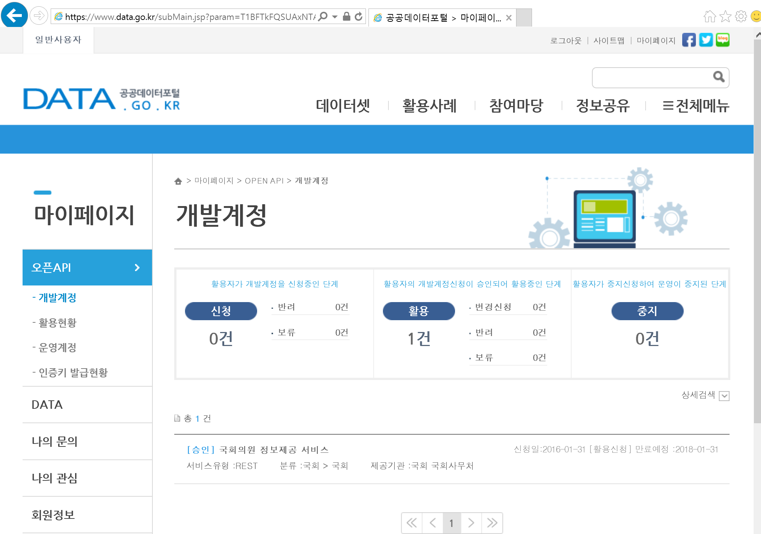
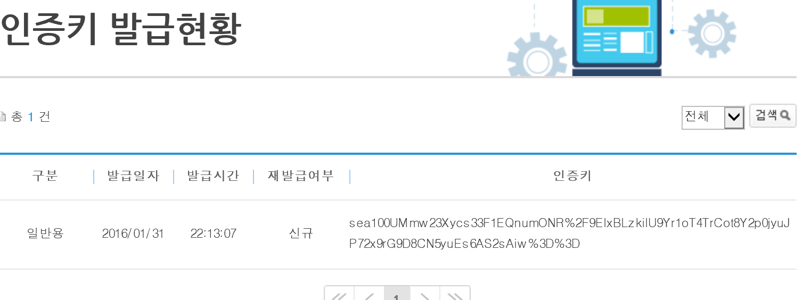
국가 공공 데이터 포털 (http://www.data.go.kr)
API 키 발급

Slide 18
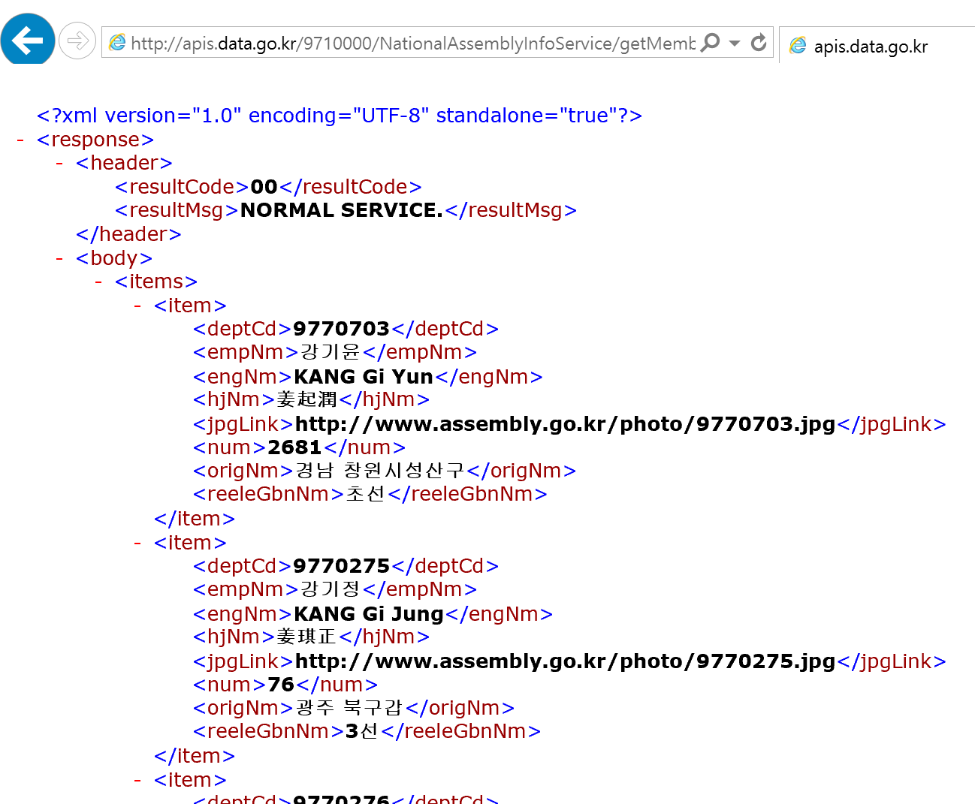
국가 공공 데이터 포털 (http://www.data.go.kr)
공공데이터 OpenAPI 국회입법정보 URL 예시
http://apis.data.go.kr/9710000/NationalAssemblyInfoService/getMemberCurrStateList?ServiceKey=sea100UMmw23Xycs33F1EQnumONR%2F9ElxBLzkilU9Yr1oT4TrCot8Y2p0jyuJP72x9rG9D8CN5yuEs6AS2sAiw%3D%3D

